Slide 1
软件工程

Slide 2
详细设计的任务
设计程序的“蓝图”，使程序员能根据该蓝图编写程序代码。其中，过程设计就是确定每个模块的处理过程。
详细设计的目标不仅仅是逻辑上正确地实现每个模块的功能，更重要的是设计出的处理过程应该尽可能简明易懂。

Slide 3
详细设计
详细设计是给出软件结构中各模块的内部过程描述。
模块的内部过程描述也就是模块内部的算法设计。
详细设计也既是要导出一种算法设计表示，由此可以直接而简单地导出程序代码。

Slide 4
6.1 结构程序设计
最早是由E.W.Dijkstra在60年代中期提出的。
Bohm 和 Jacobini 证明了只要顺序、选择、循环这三种基本结构就能实现任何单入口单出口的程序。

Slide 5
结构程序设计…
什么是结构程序设计
结构程序设计是避免用GOTO语句的一种程序设计
结构程序设计是自顶向下的程序设计
结构程序设计是一种组织和编制程序的方法,利用它编制的程序是容易理解和容易修改的
程序结构化的一个主要功能是使得正确性的证明容易实现

Slide 6
…结构程序设计…
结构程序设计是一种进行程序设计的原则和方法，按照这种原则和方法设计出的程序的特点是
结构清晰
容易阅读
容易修改
容易验证

Slide 7
…结构程序设计
按照结构程序设计的要求设计出的程序设计语言称为结构程序设计语言
利用程序设计语言或者说按照结构程序设计的思想编制出的程序称为结构化程序，或者良结构的程序
结构化程序
顺序、分支和循环三种基本控制结构和程序块只有“一个入口和一个出口”的原则

Slide 8
结构化程序讨论的主要问题
（1） goto语句
（2）程序的结构
（3）逐步求精程序设计
（4）自顶向下的设计、编码和调试
（5）主程序员组的组织形式

Slide 9
关于GOTO语句…
1、用“允许使用GOTO语句”的高级语言设计程序尽量避免使用GOTO语句
2、语言提供了多种控制结构，为避免使用GOTO语句创造条件
3、消除GOTO 语句的通常方法有
增加辅助变量
改变程序执行顺序

Slide 10
…关于GOTO语句…
引入逻辑变量p
例1
L1: if B1 then go to L2;
s1;
if B2 then go to L2;
s2;
go to L1;
L2: s3;
p:=true;
while p do
if B1 then p:=false;
else s1;
if B2 then p:=false;
else s2 ;fi
s3;

Slide 11
…关于GOTO语句…
例2：查表程序
在一个标中有m个不同的数A[1], A[2],…, A[m],在该表中查找数x，若找到则打印，否则将该数添加到表中
引入逻辑变量p
…
for i:=1 to m do
if A[i]=x then go to 1 fi;
m:=m+1; A[m]:=x; go to 2;
1: wirte(i,x);
2: …
…
p:=false;
for i:=1 to m do
if A[i]=x then p:=true;y:=i; fi;
if p then wirte(y,x);
else m:=m+1; A[m]:=x; fi;
…

Slide 12
…关于GOTO语句…
改变程序执行顺序
例2
…
for i:=1 to m do
if A[i]=x then go to 1 fi;
m:=m+1; A[m]:=x; go to 2;
1: wirte(i,x);
2: …
…
i:=1;
while (A[i] ≠x) ∧(i<m) do i:=i+1;
if i>m then m:=m+1; A[m]:=x;
else write(i,x) fi;
…

Slide 13
C++中的Goto语句…
void main(int argc, char* argv[]){ if (Call_Func1(in, param out) {
// 函数调用成功，我们正常的处理 if (Call_Func2(in, param out){ // 函数调用成功，我们正常的处理 while(condition){ //do other job
// 如果错误直接跳转 if (has error) goto Error;
//do other job } } // 如果错误直接跳转 else goto Error; } // 如果错误直接跳转 else goto Error;
// 错误处理模块 Error: process_error(); exit();}
Goto语句，实现异常处理编程，最初也最原始的支持手段

Slide 14
…C++中的Goto语句
为什么不建议使用goto语句来实现异常处理编程
虽然goto 语句能有效地支持异常处理编程的实现。但是没有人建议使用它，即便是在C语言中。因为
（1） goto语句能破坏程序的结构化设计，使代码难于测试，且包含大量goto的代码模块不易理解和阅读。它一直遭结构化程序设计思想所抛弃，强烈建议程序员不易使用它
（2） 与C++语言中提供的异常处理编程模型相比，它的确是太弱了一些
例如，它一般只能是在某个函数的局部作用域内跳转，也即它不能有效和方便地实现程序控制流的跨函数远程的跳转
（3） 如果在C++语言中，用goto语句来实现异常处理，那么它将给面向对象构成极大破坏，并影响到效率

Slide 15
详细设计
详细设计工具作用：
对软件开发人员来说，提高软件开发效率。
对软件测试和维护人员来说，提供摆脱繁琐的程序代码，了解模块程序结构的途径。
工具：
图形工具： 将过程细节用图形来表示，在图中，逻辑结构用具体的图形表示
列表工具：利用表来表示过程细节，表列出了各种操作和相应的条件
语言工具：用类语言（伪码）表示过程的细节，很接近编程语言。

Slide 16
设计工具
图形工具
1、程序流程图
2、盒图(Box Diagram)
3、PAD图

Slide 17



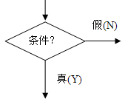
程序流程图
开始与结束框
输入/输出图框
处理框图
分支图框

Slide 18
程序流程图
(3) 先判定型循环结构(while-loop structure)
(2) 选择结构(selective structure)
(1) 顺序结构(sequential structure)
F
F
T
P
P
T
A
S
A
B
B
(5) 多情况选择(case structure)
(4) 后判定型循环结构(until-loop structure)
T
P=1
A1
F
S
T
P=2
A2
F
F
P
…
T
T
P=n
An
5种基本控制结构
F

Slide 19
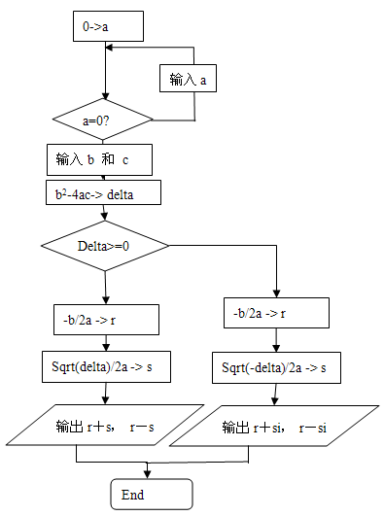
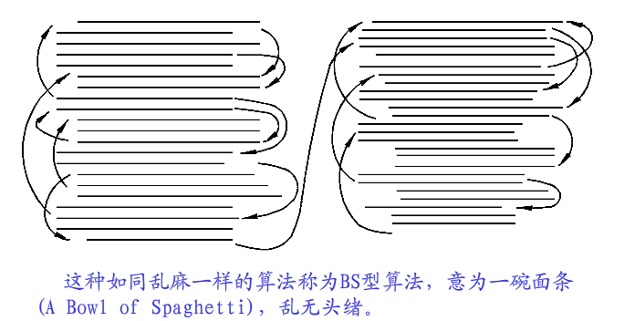
例1: 求ax²＋bx＋c＝0之根（a<>0）
♦ 趋势：使用越来越少。
♦ 优点：直观、容易掌握，且历史“悠久”，使用广泛。
♦ 缺点：本质上不具备逐步求精的特点，对于提高大型系统的可理解性作用甚微；不易表示数据结构；转移控制太方便。

Slide 20
盒图
2、盒图(Box Diagram): Nassi &Shneiderman 1973年提出，又称为N-S Charts。Chapin 1974年作扩充，故也称为Chapin charts.
A
F
P
T
F
P
T
Do-While P
B
A
B
B
S
Sequential
Selective
While
S
P
1
2
n
A
Do-Until P
A1
A2
An
Until
Case
Call subroutine

Slide 21
盒图
例：
a
b
x₁
k :
T
F
f
x₂
x₄
1
2
3
T
F
i
g
k
Do-While x₃
d
e
Do-Until x₅
h
c
Do-Until x₆
j

Slide 22
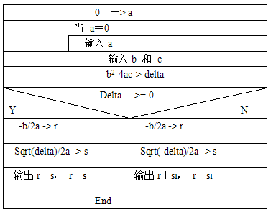
例1: 求ax²＋bx＋c＝0之根（a<>0）

Slide 23
盒图
特点：
① 没有箭头，不允许随意转移控制；
② 每个矩形框(Case中条件取值例外)都是一个功能域(即一个特定结构的作用域)，结构表示明确；
③ 局部及全程数据的作用域易见；
④ 易表现嵌套关系(embedded structure)以及模块的层次结构。

Slide 24
PAD
3、PAD(Problem Analysis Diagram):日立公司，1973
A
A
THEN
While P
S
P
B
B
ELSE
Until P
S
Sequential
Selective
Loops
A1
1
2
A2
def
P =
…
Statement Index
n
Definition
An
Case

Slide 25
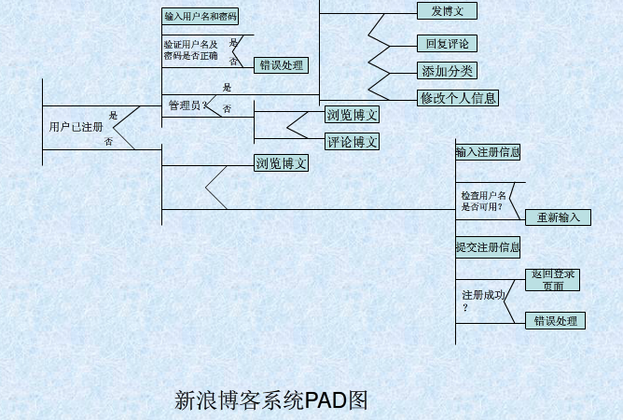
学生成绩管理系统的 PAD 图

Slide 26
PAD
练习：请将N－S图转化成PAD图
k :
x₂
例：N-S图与PAD的转换
1
2
3
Do-While x₃
d
e
a
b
c
x₁
T
F
f
x₄
T
F
i
g
k
A
THEN
While P
S
Do-Until x₅
h
P
A
B
ELSE
Until P
S
B
Selective
1
A1
Loops
Do-Until x₆
Sequential
2
A2
j
P =
…
n
An
Case

Slide 27
PAD
开始 →
f
a
Until x₅
i
b
Until x₆
x₄
x₁
g
j
k
结束 →
h
While x₃
c
1
def
k
x₂
2
d
3
e

Slide 28
PAD
特点：
① 结构清晰，层次分明，易读；
② 支持自顶向下、逐步求精的设计思想；
③ 容易将PAD自动转换为高级语言源程序。

Slide 29
同步练习
初始化s.top = 0
N
Y
m*n = 0?
s.push(m-1) //进栈
计算f = m+n+1
n = n-1
N
s.IsEmpty()?
Y
m = s.pop() //出栈
输出f
n = f

Slide 30
设计工具
列表工具
判定表 & 判定树(Decision Table & Tree)表示复杂的条件(input)组合与应做动作(output)之间的对应关系。

Slide 31
列表工具
例： 航空行李托运费的算法
按规定：重量不超过30公斤的行李可免费托运。重量超过30公斤时，对超运部分，头等舱国内乘客收4元/公斤；其它舱位国内乘客收6元/公斤；外国乘客收费为国内乘客的2倍；残疾乘客的收费为正常乘客的1/2。

Slide 32
判定树
残疾乘客
(W-30) × 2
头等舱
正常乘客
(W-30) × 4
国内乘客
残疾乘客
(W-30) × 3
行李重量W > 30
其他舱
正常乘客
(W-30) × 6
行李费算法
残疾乘客
(W-30) × 4
头等舱
正常乘客
(W-30) × 8
外国乘客
残疾乘客
(W-30) × 6
其他舱
行李重量W ≤ 30
正常乘客
(W-30) × 12
免费
注：判定表与判定树并不适用于作为一种通用的设计工具，通常将之用于辅助测试
用判定树表示计算行李费的算法

Slide 33
判定表
Rules
Rule numbers →
Condition rows
Action rows

Slide 34

同步练习
商店业务处理系统中“检查发货单”
监察发货单，如果金额超过$500并且欠款超过60天则不发出批准书；如果金额超过$500并且欠款不超过60天则发出批准书和发货单；如果金额不超过$500并且欠款超过60天则发出批准书、发货单和赊欠报告；如果金额不超过$500并且欠款不超过60天则发出批准书和发货单 。

Slide 35
过程设计语言
PROCEDURE 模块名( )
清屏；
显示xx系统用户界面；
PUT(“请输入用户口令：”)；
GET(password)；
IF password< >系统口令
提示警告信息；
退出运行
ENDIF
显示本系统主菜单；
WHILE (true)
接收用户选择ABC；
IF ABC=“退出”
Break；
ENDIF
调用相应下层模块完成用户选择功能；
ENDWHILE
清屏；
RETURN
END
过程设计语言(Program Design Language)，又称伪码
特点
① 有固定的外语法(keyword)；
② 内语法用自然语言描述；
③ 有数据说明，例如：
TYPE number IS STRING LENGTH (12)
④有子程序定义与调用机制

